Slide 1


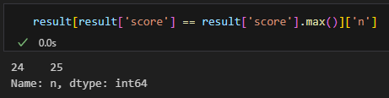
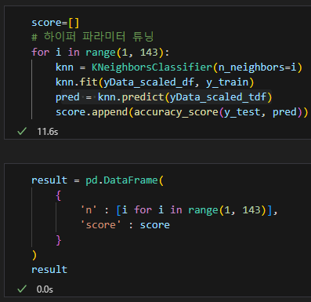
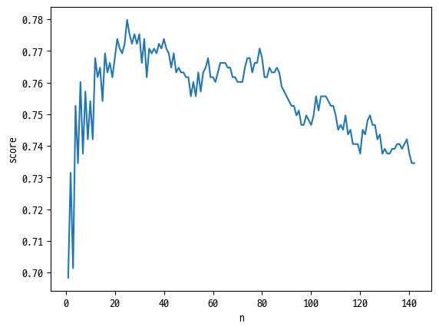

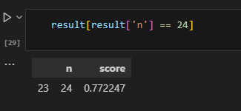
데이터 분석
KNN 모델

Slide 2
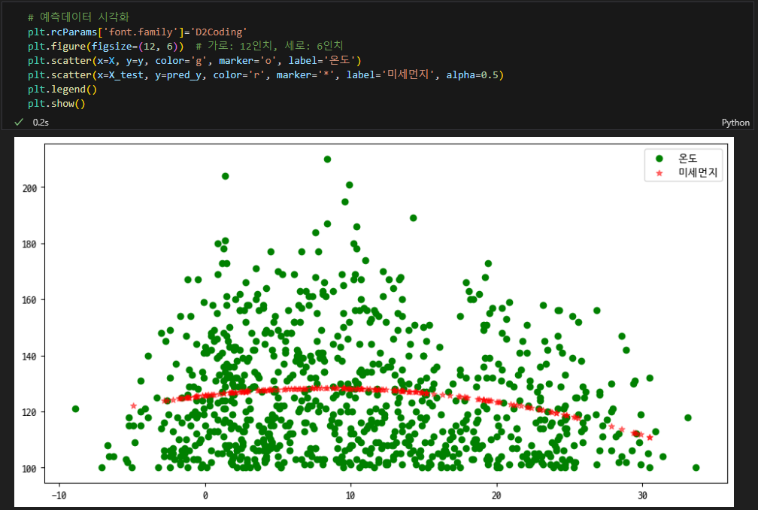
데이터 분석
단일 선형회귀 분석
PM25와 PM10대가 비슷한 데이터 활용
해당 그래프는 [기온 – pm25]의 관계
그래프가 유추되지 않기에
단일 선형회귀 모델은 맞지 않음

